Slide 1
Unidad V
Aplicaciones de la Derivada

Slide 2
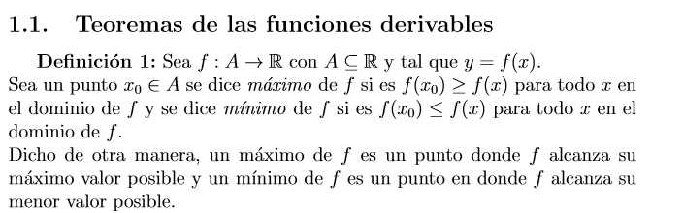
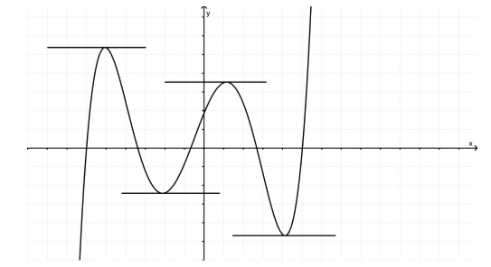

Slide 3
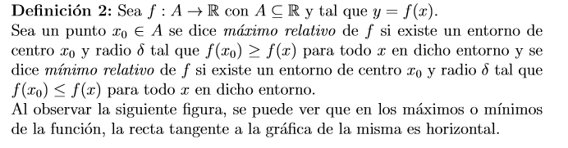
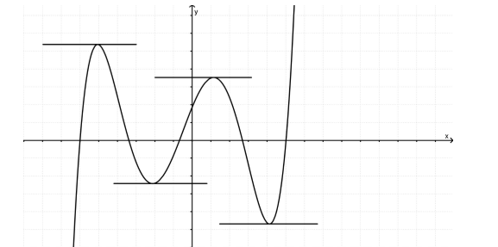

Slide 4
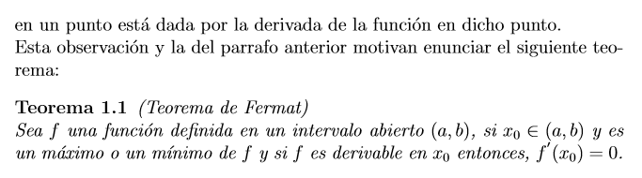

Slide 5

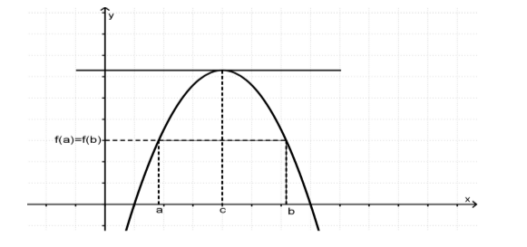

Slide 6
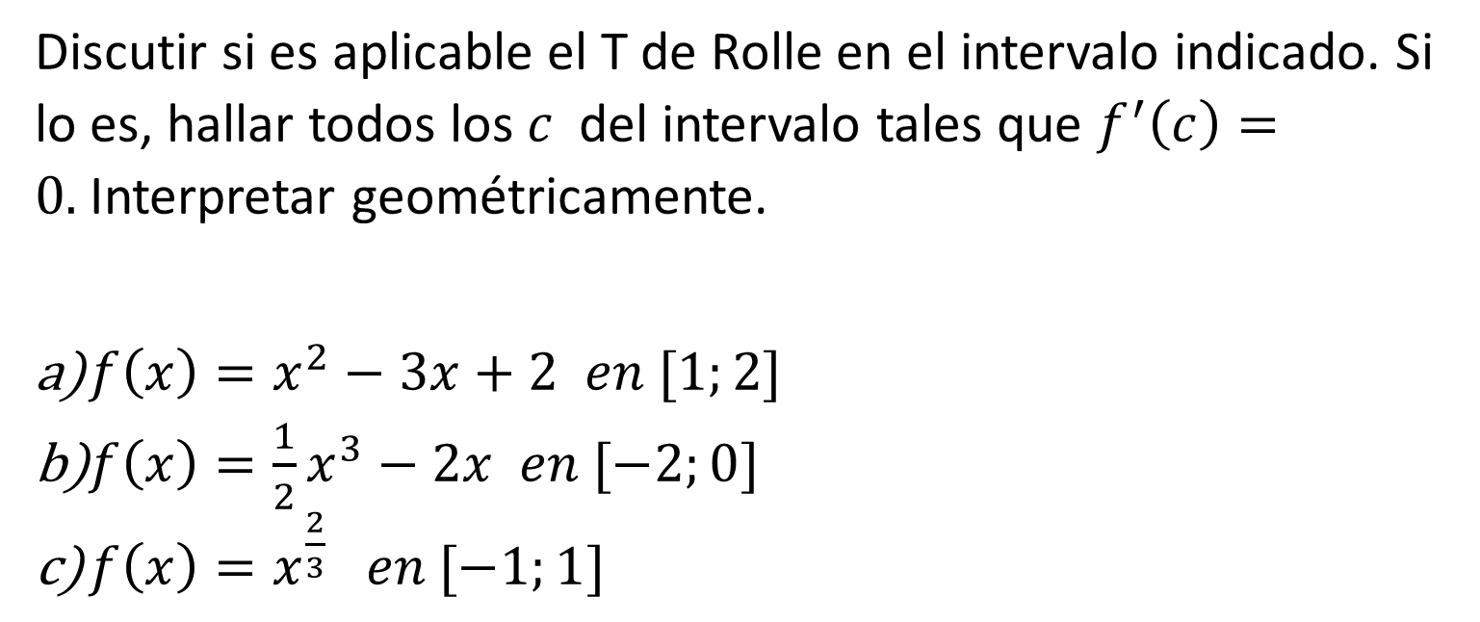
Discutir si es aplicable el T de Rolle en el intervalo indicado. Si lo es, hallar todos los $c$del intervalo tales que $f^{′}\left(c\right)=0.$Interpretar geométricamente.
$f\left(x\right)=x^{2}−3x+2 en [1;2]$
$f\left(x\right)=\frac{1}{2}x^{3}−2x en [−2;0]$
$f\left(x\right)=x^{\frac{2}{3}} en [−1;1]$

Slide 7
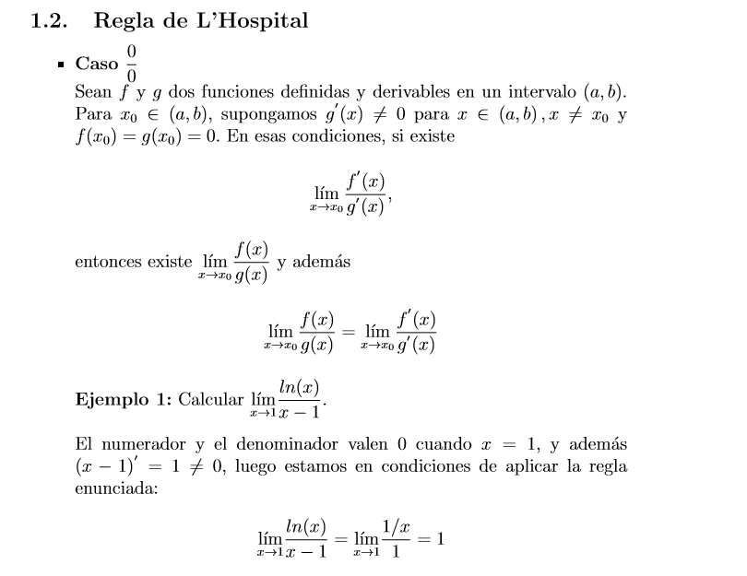

Slide 8
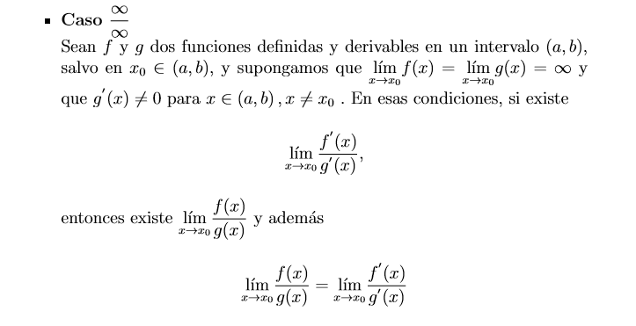

Slide 9
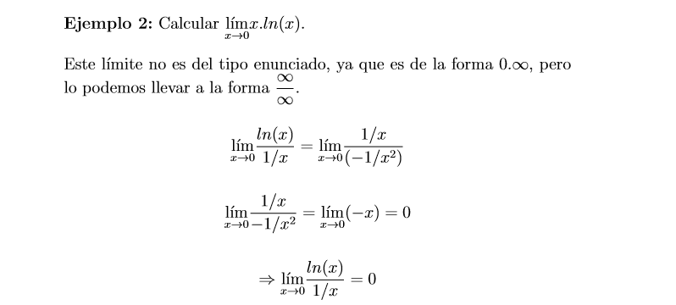

Slide 10

Resolver:
$\lim_{x→1}{\frac{ln⁡(x)}{x−1}}$
$\lim_{x→0}{\frac{2x^{2}}{e^{x}−1}}$
$\lim_{x→0}{\frac{sen(x)−x}{2x^{3}}}$

Slide 11
Estudio de funciones

Slide 12
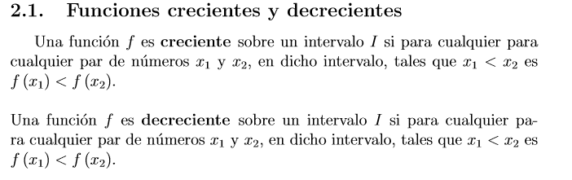

Slide 13
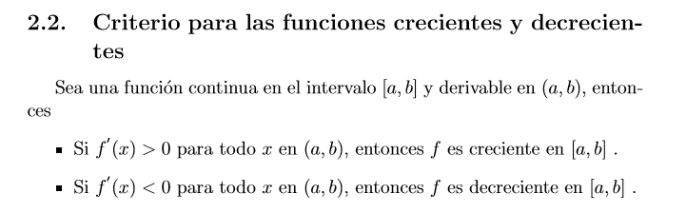

Slide 14
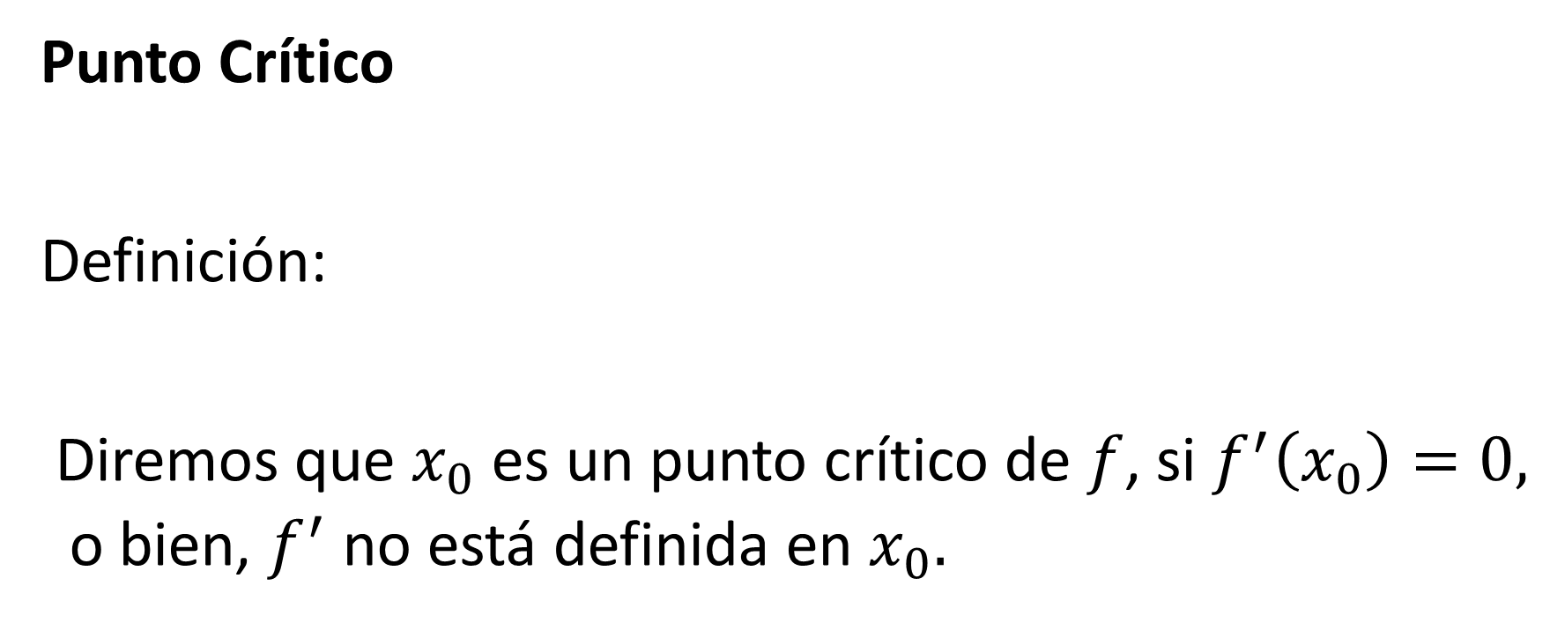
Punto Crítico
Definición:
Diremos que $x_{0}$ es un punto crítico de $f$, si $f^{′}\left(x_{0}\right)=0,$ o bien, $f^{′}$ no está definida en $x_{0}.$

Slide 15
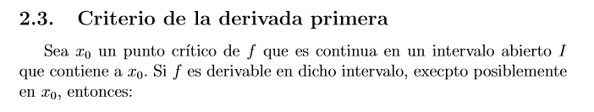
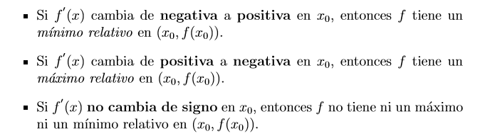

Slide 16
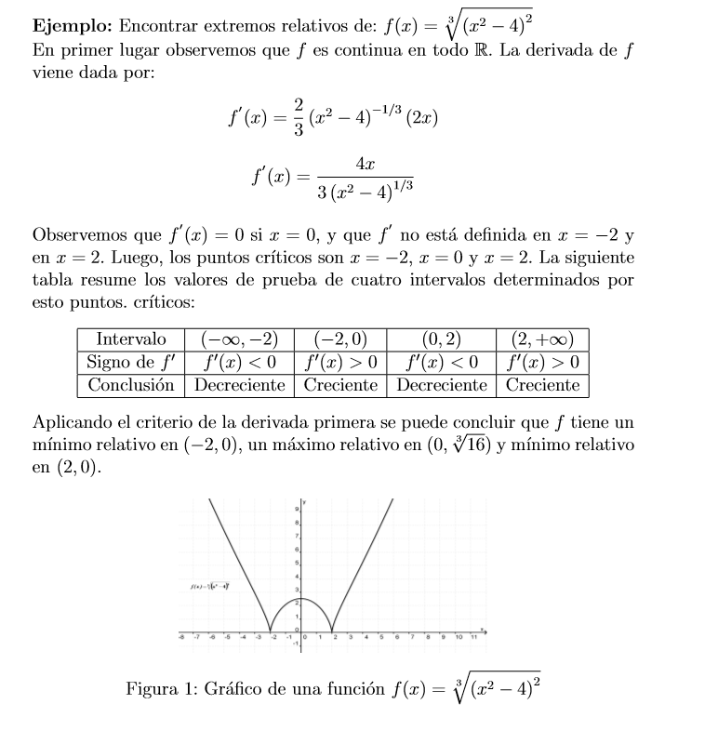

Slide 17
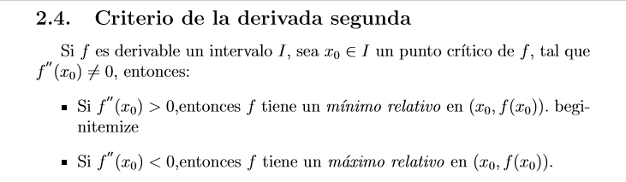

Slide 19
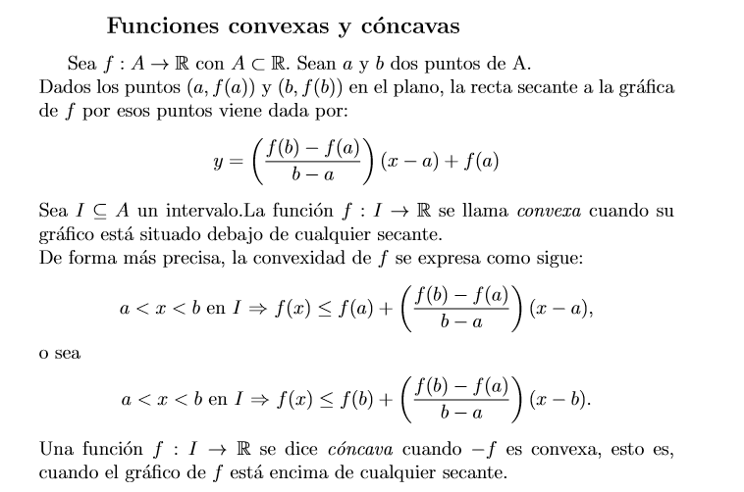

Slide 20
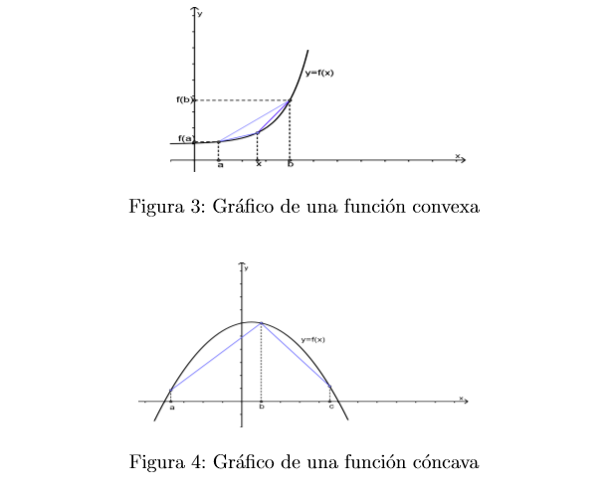

Slide 21
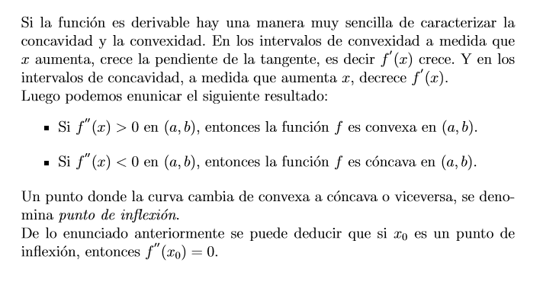

Slide 22
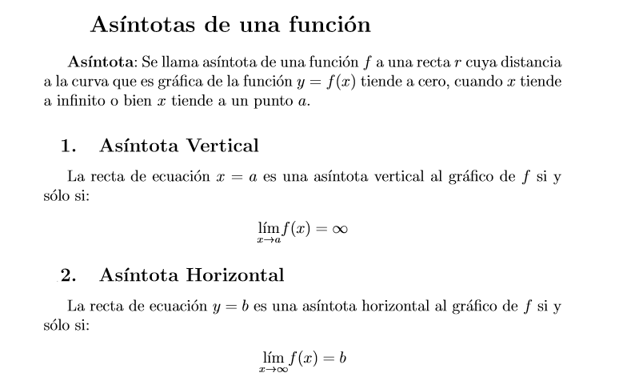

Slide 23
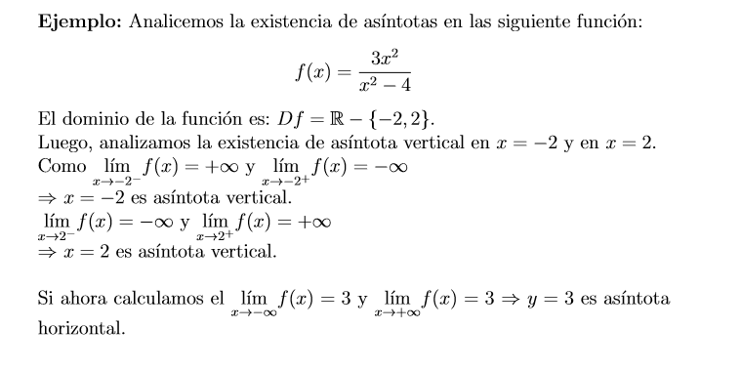

Slide 24
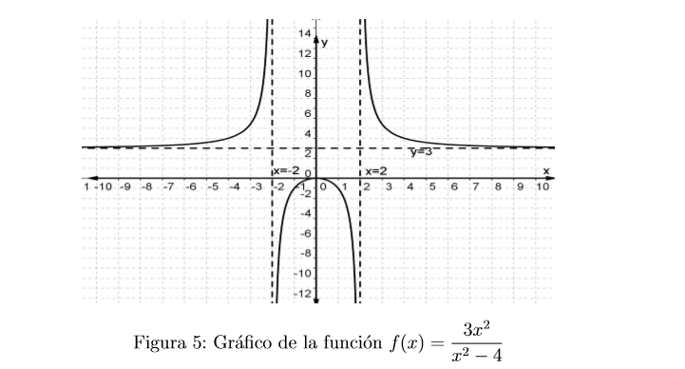

Slide 25
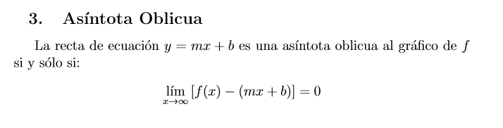
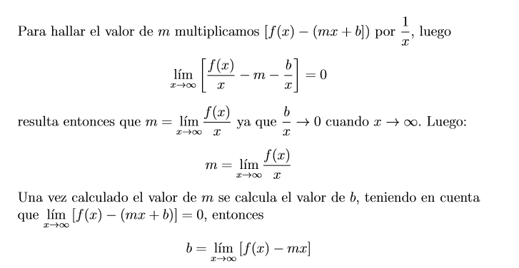

Slide 26
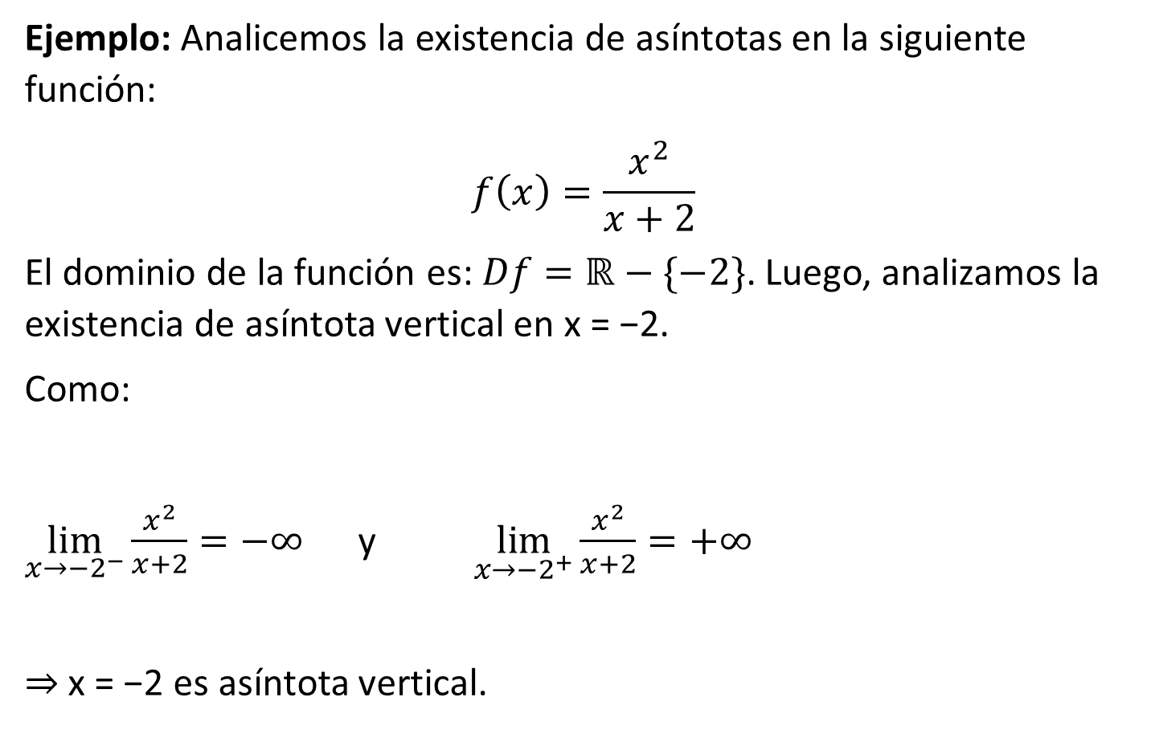
Ejemplo: Analicemos la existencia de asíntotas en la siguiente función:
$$f\left(x\right)=\frac{x^{2}}{x+2}$$
El dominio de la función es: $Df=ℝ−\{−2\}$. Luego, analizamos la existencia de asíntota vertical en x = −2.
Como:
$\lim_{x→−2^{−}}{\frac{x^{2}}{x+2}=−∞}$ y $\lim_{x→−2^{+}}{\frac{x^{2}}{x+2}=+∞}$
⇒ x = −2 es asíntota vertical.

Slide 27

Si ahora calculamos el$\lim_{x→−∞}{f\left(x\right)=−∞}$ y $\lim_{x→+∞}{f\left(x\right)=+∞}$
⇒ f no tiene asíntota horizontal.
Luego analicemos la existencia de asíntota oblicua.
Como
$$\lim_{x→∞}\left[\frac{\frac{x^{2}}{x+2}}{x}\right]=1⇒m=1$$
Luego
$$\lim_{x→∞}\left[\left(\frac{x^{2}}{x+2}\right)−x\right]=−2⇒b=−2$$
Entonces
$$y=x−2 es asíntota oblicua$$

Slide 28
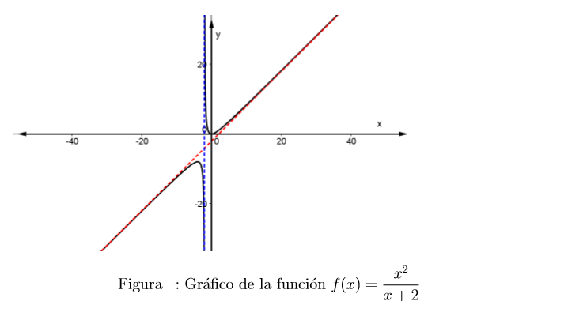

Slide 29
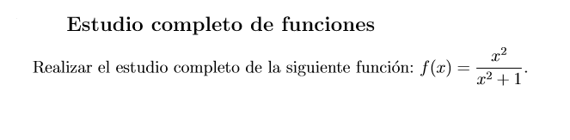

Slide 30
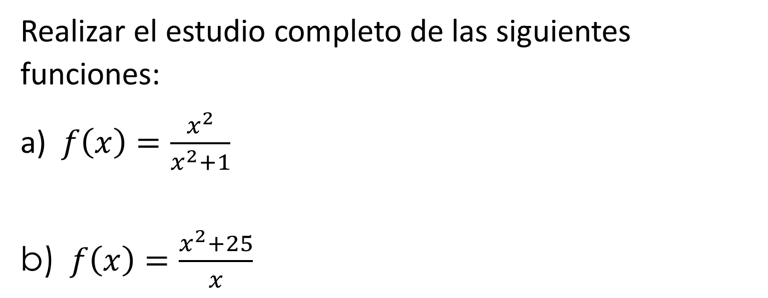
Realizar el estudio completo de las siguientes funciones:
a)$f\left(x\right)=\frac{x^{2}}{x^{2}+1}$
b)$f\left(x\right)=\frac{x^{2}+25}{x}$

Slide 31
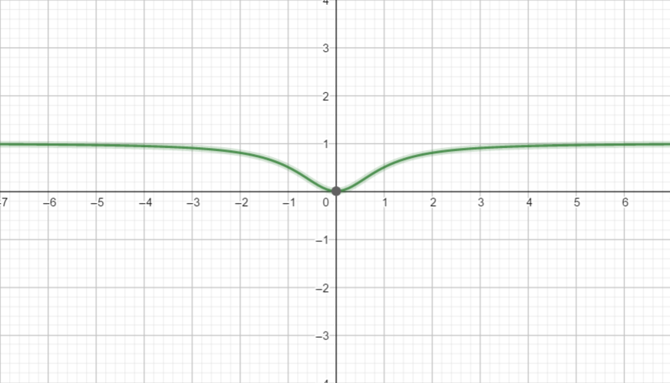

Slide 32
